Slide 1

5 клас НУШ: складаємо навчальну програму
Консультант Наталія Шубіна

Slide 2
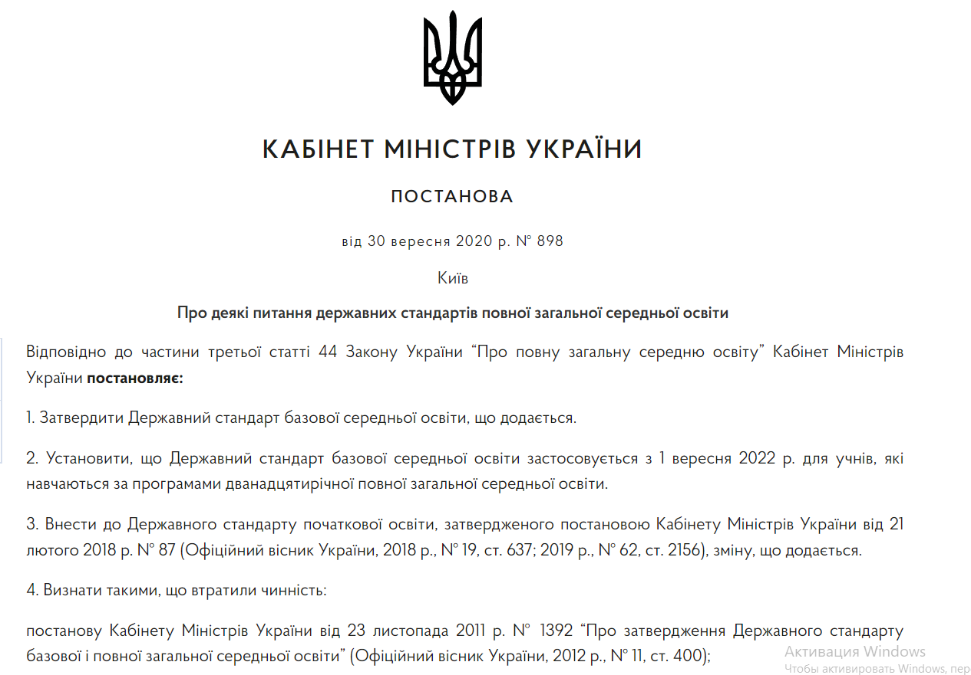
Державний стандарт базової середньої освіти (Постанова Кабінету Міністрів від 30 вересня 2020 року № 898)
Про Державний стандарт докладніше https://mon.gov.ua/ua/osvita/zagalna-serednya-osvita/nova-ukrayinska-shkola/derzhavnij-standart-bazovoyi-serednoyi-osviti

Slide 3
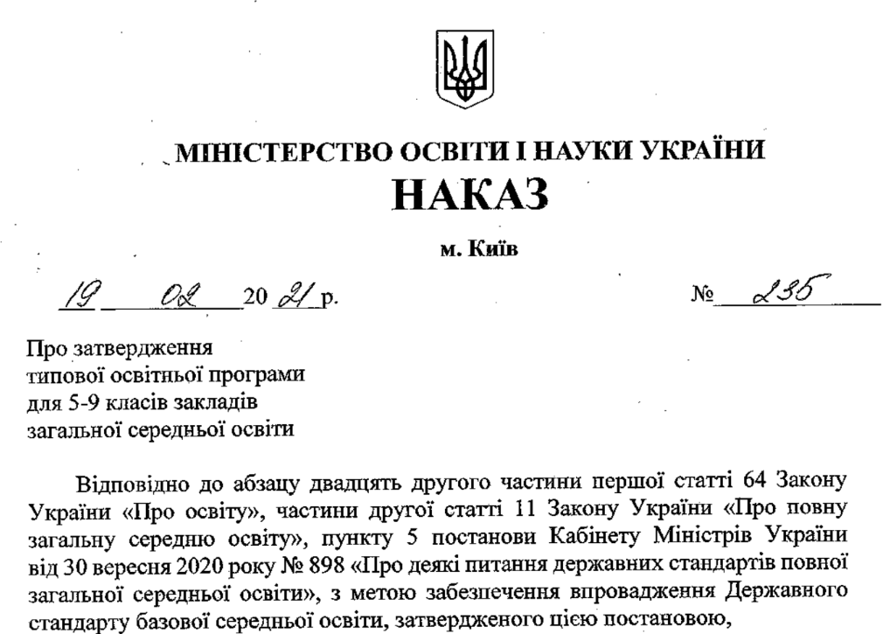
Типова освітня програма (наказ МОН України від 19.02.2021 № 235)
Переглянути та завантажити типову освітню програму https://drive.google.com/file/d/1b9Xkh0UQHaX52oxTz6ZzMgm9WUurHadb/view

Slide 4

Лист МОН 19.08.2022 № 1/9530-22
Завантажити лист https://mon.gov.ua/ua/news/metodichni-rekomendaciyi-shodo-organizaciyi-osvitnogo-procesu-v-shkolah-u-20222023-navchalnomu-roci

Slide 5
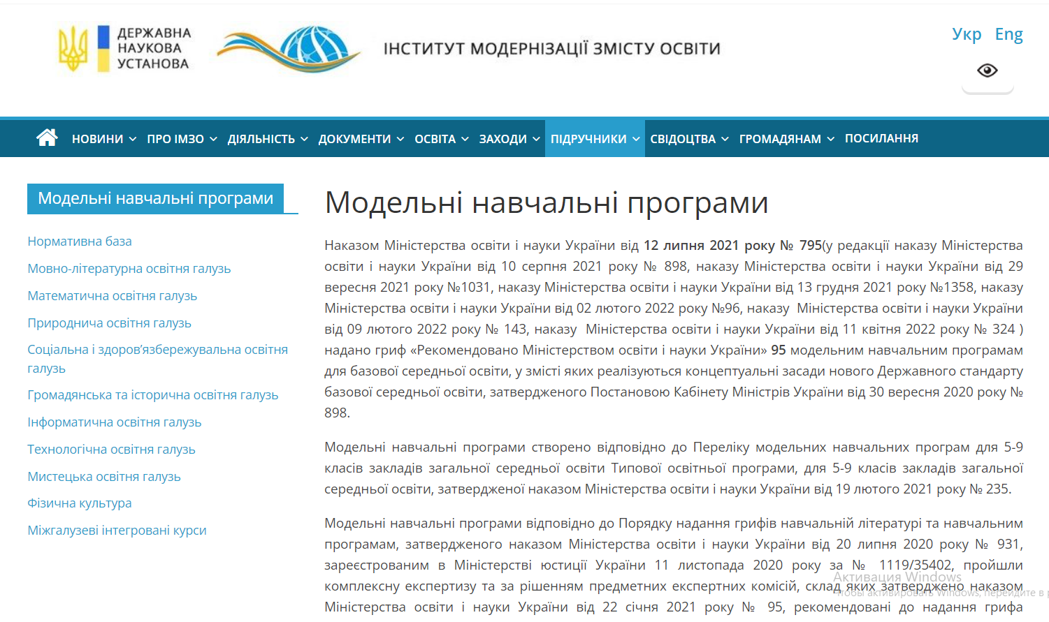
Модельні навчальні програми
Модельні навчальні програми https://imzo.gov.ua/model-ni-navchal-ni-prohramy/

Slide 6
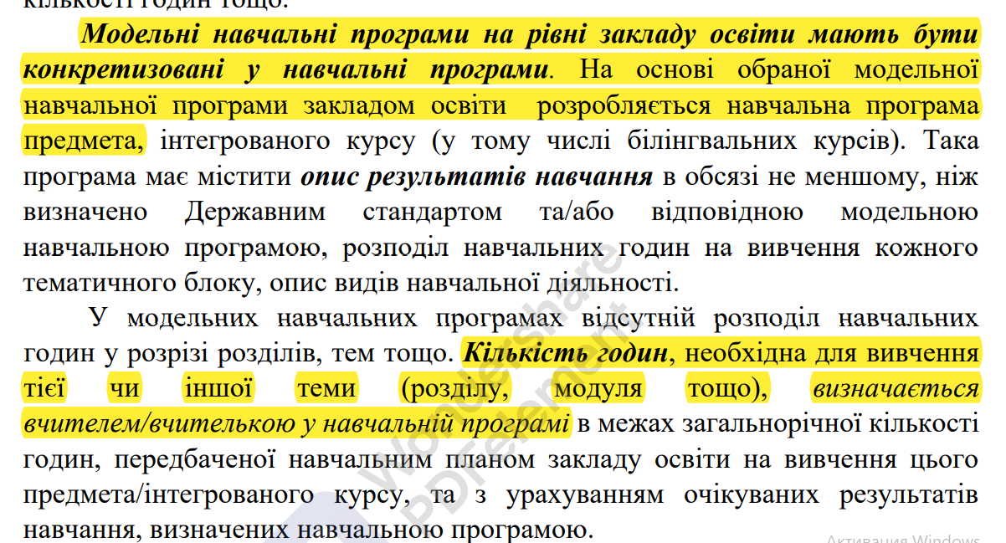
Навчальна програма

Slide 7
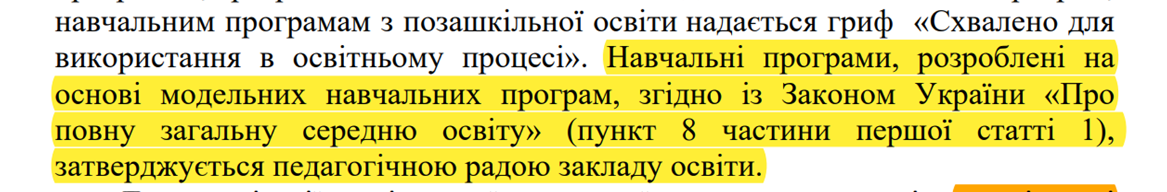
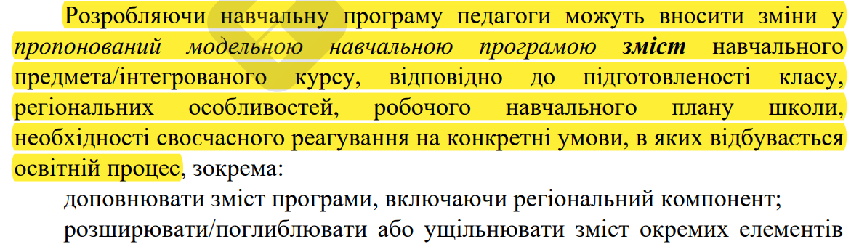
Навчальна програма

Slide 8
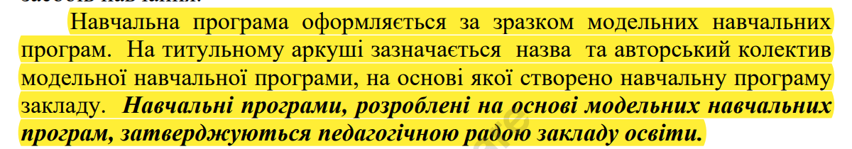
Навчальна програма

Slide 9
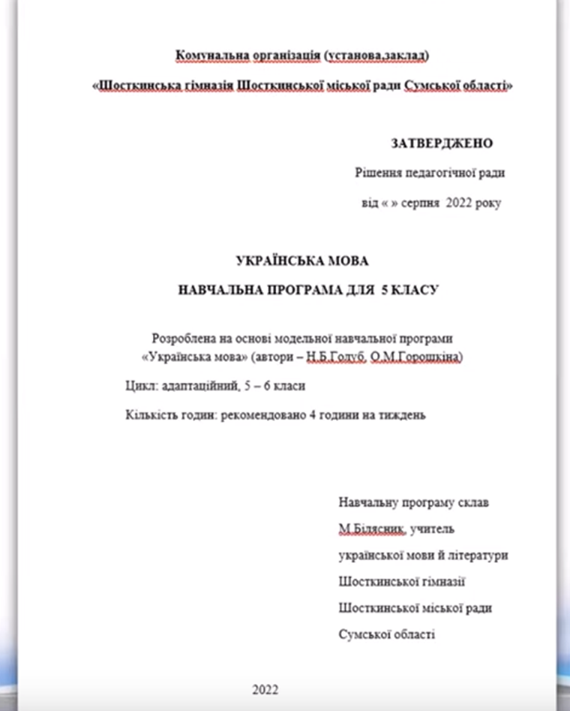
Зразок титульної сторінки
Навчальної програми

Slide 10
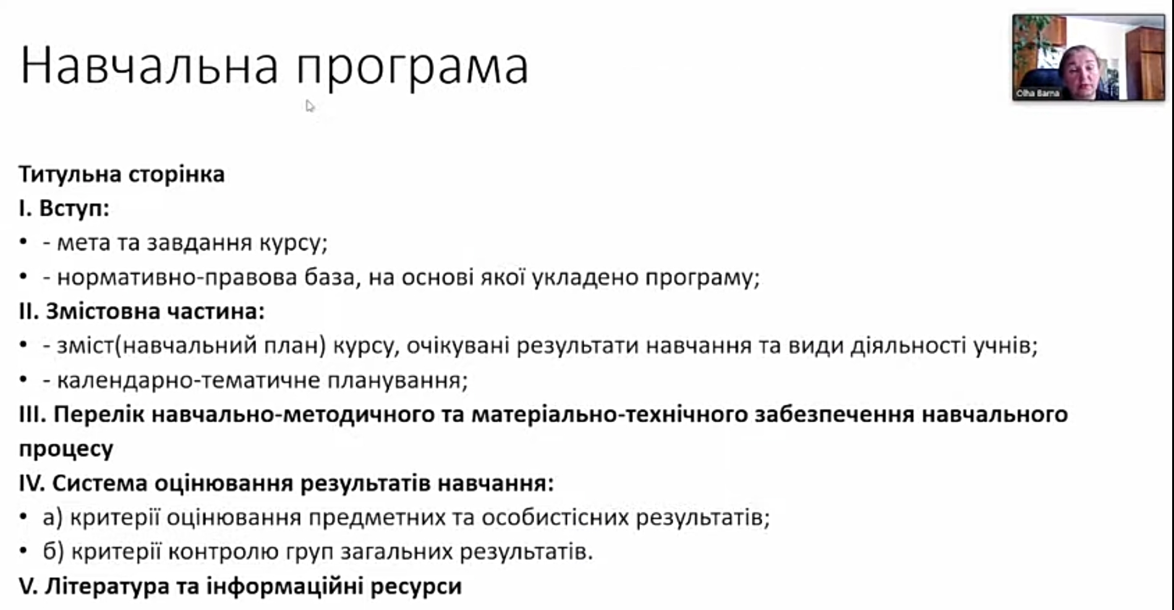
Орієнтовна структура Навчальної програми

Slide 11
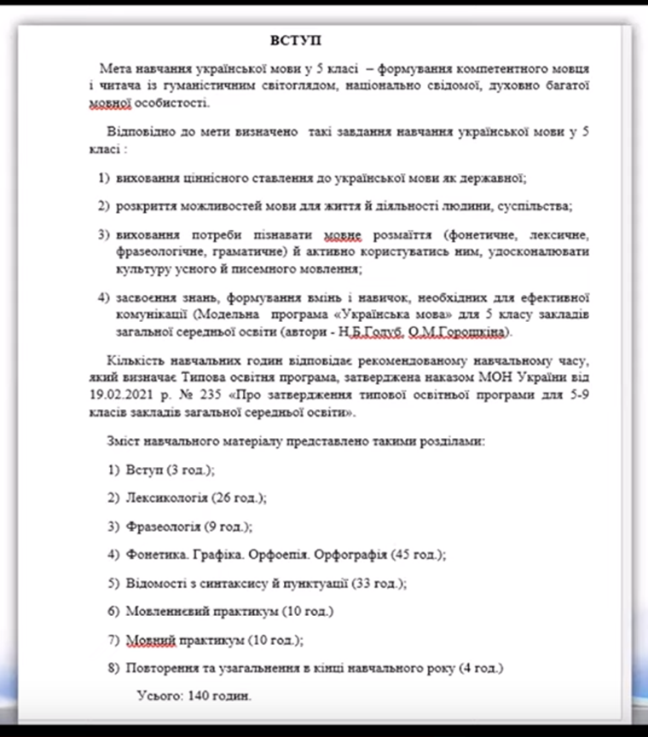
Зразок
Навчальної програми

Slide 12
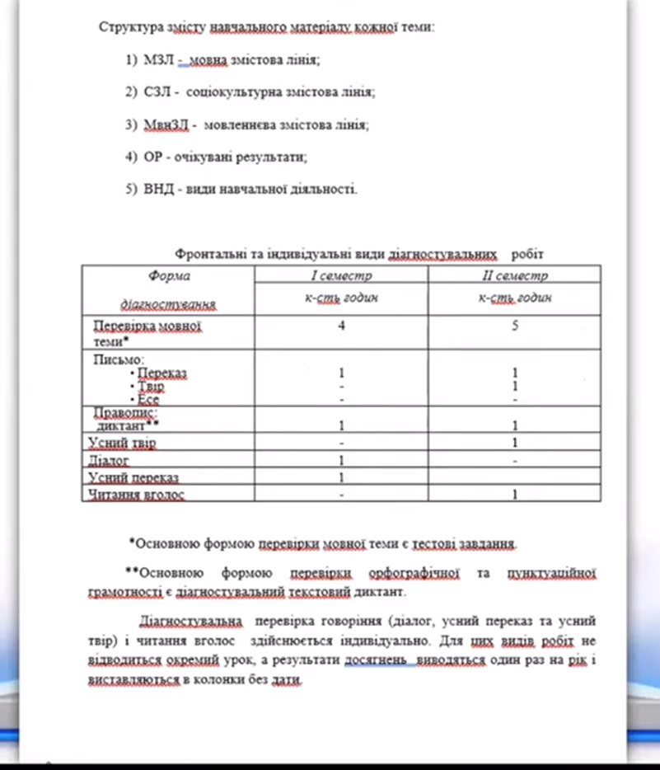
Зразок
Навчальної програми

Slide 13
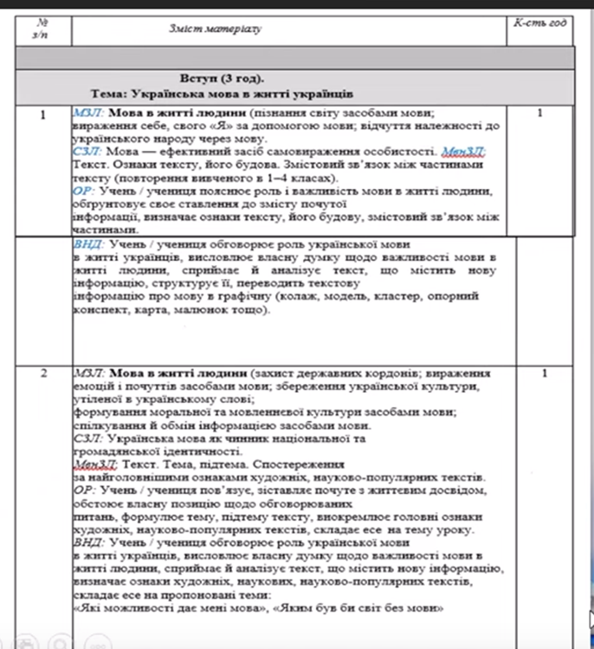
Зразок
Навчальної програми
№ 1

Slide 14
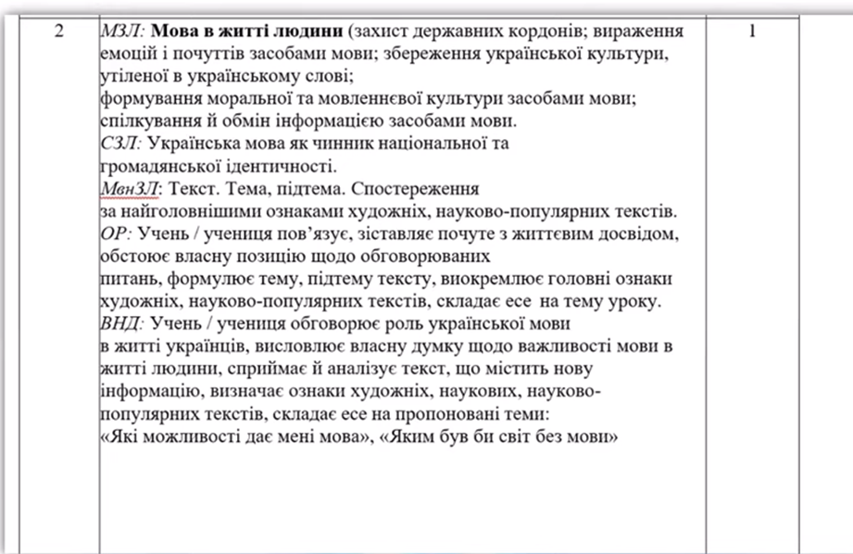
Зразок
Навчальної програми
№ 1

Slide 15
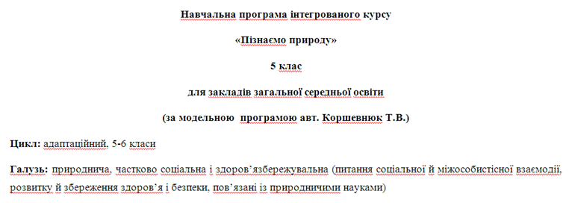
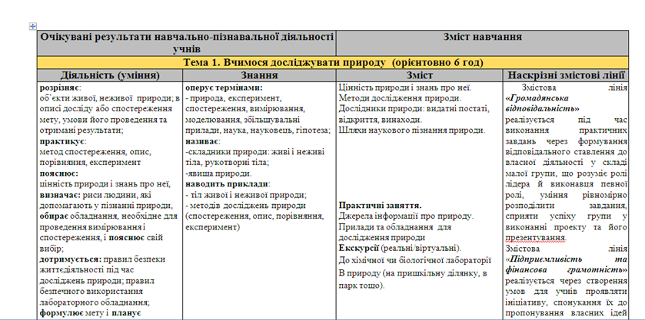
Зразок
Навчальної програми
№ 2

Slide 16
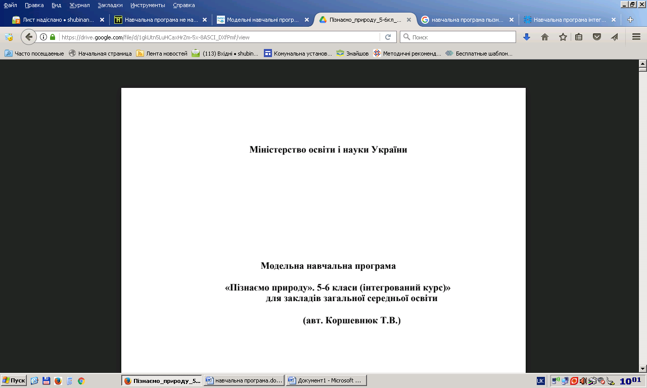
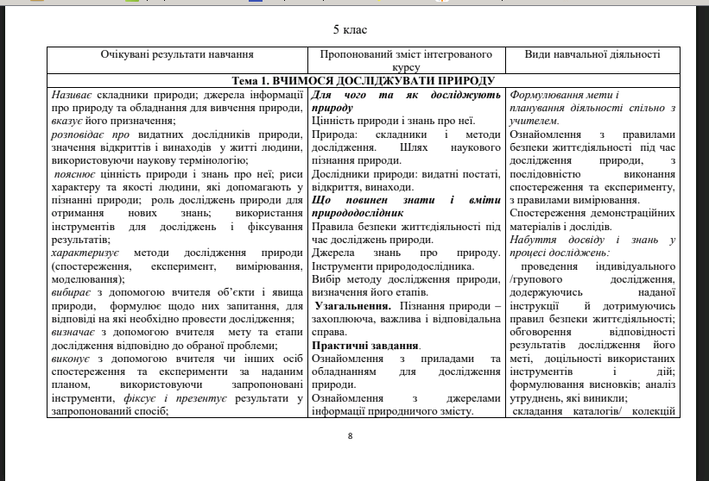

Slide 17
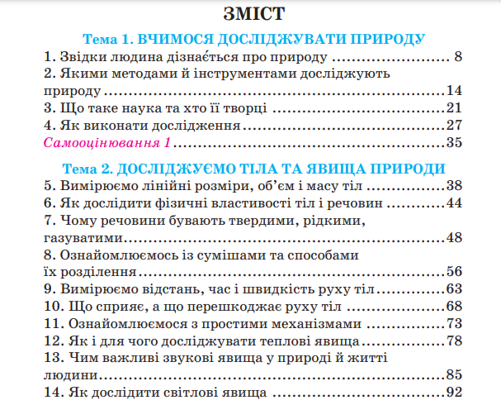

Slide 18
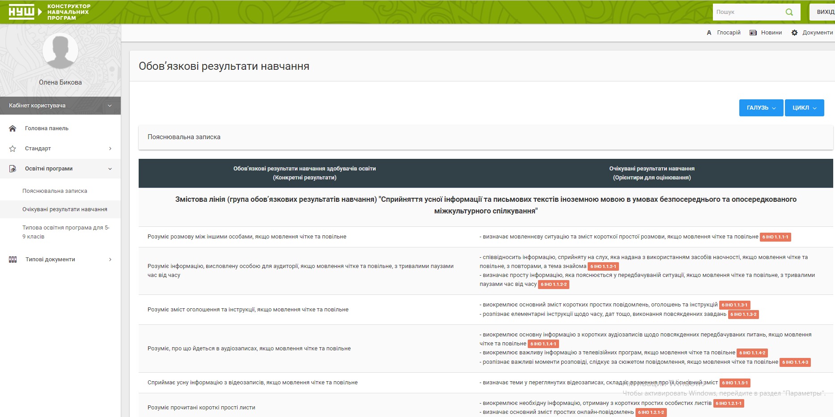
Конструктор навчальних програм http://constructor.nus.org.ua/

Slide 19
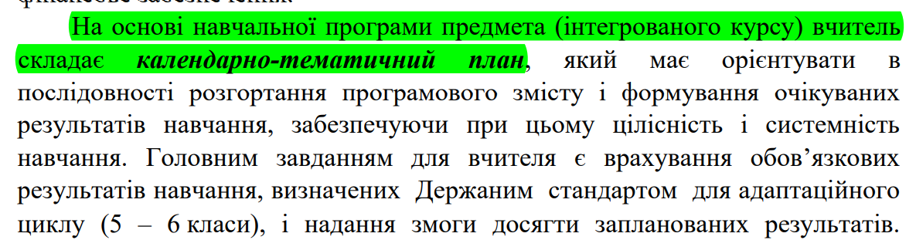
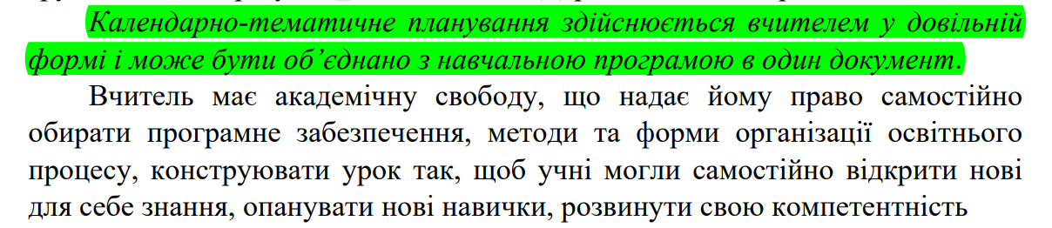
Календарно-тематичне планування

Slide 20
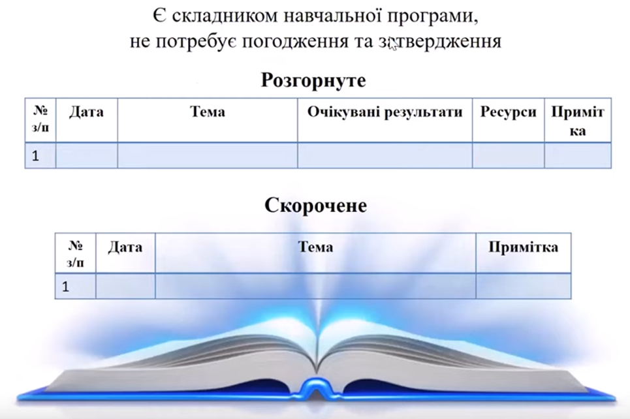
Календарно-тематичне планування

Slide 21
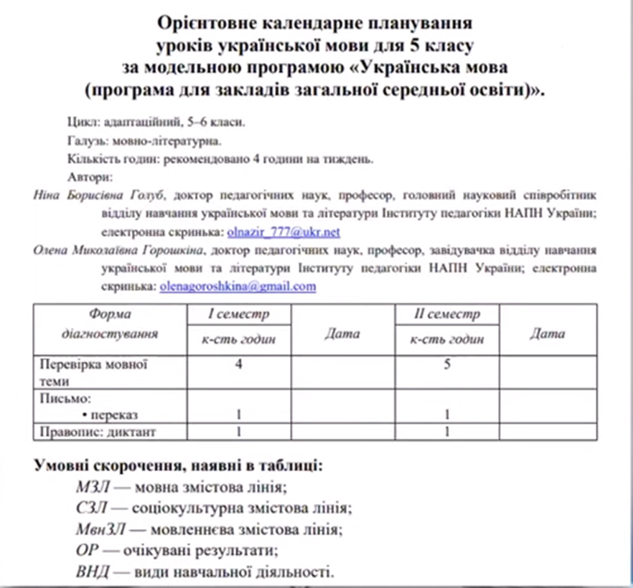
Календарно-тематичне планування

Slide 22
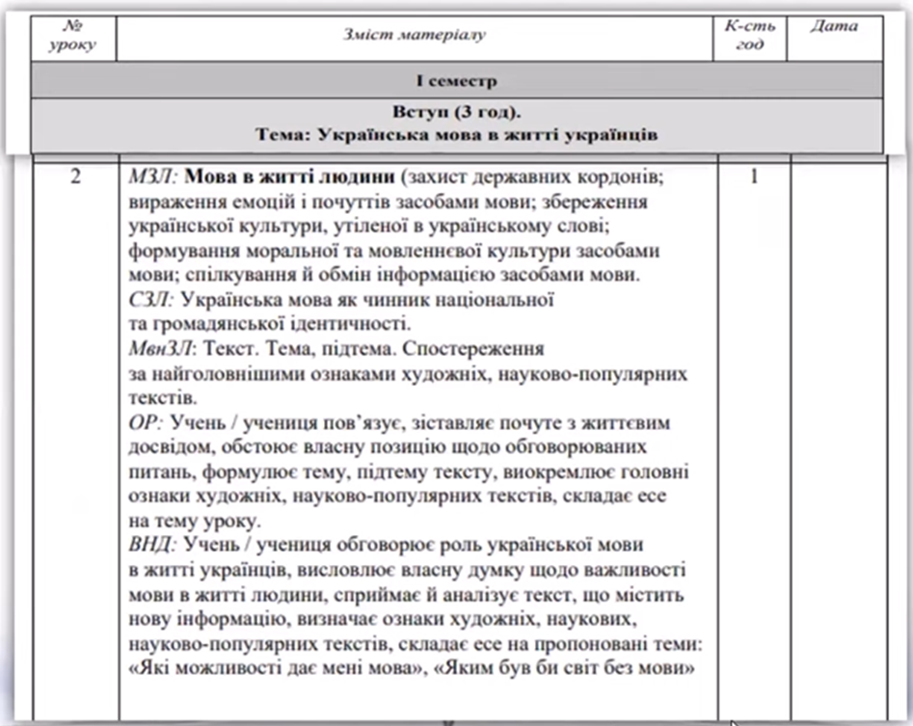
Календарно-тематичне планування

Slide 23
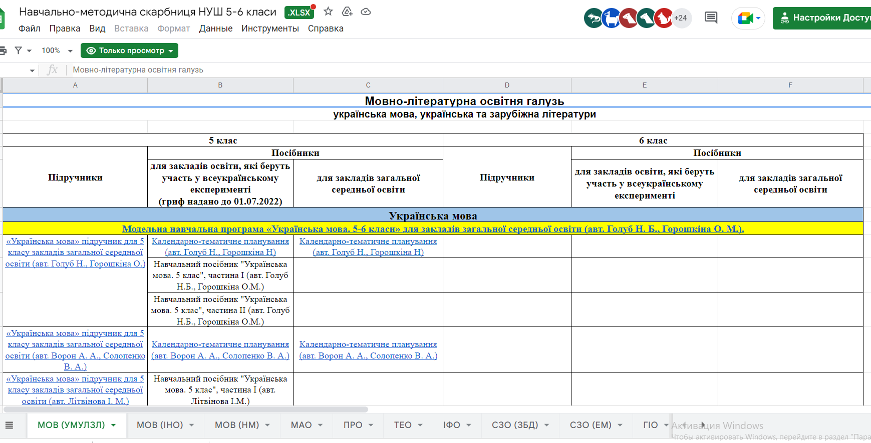

https://docs.google.com/spreadsheets/d/1mC99CMln4MEbhW_G4v62ptgK8i0MpJAv/edit#gid=1559956736
Розміщені
підручники

Slide 24
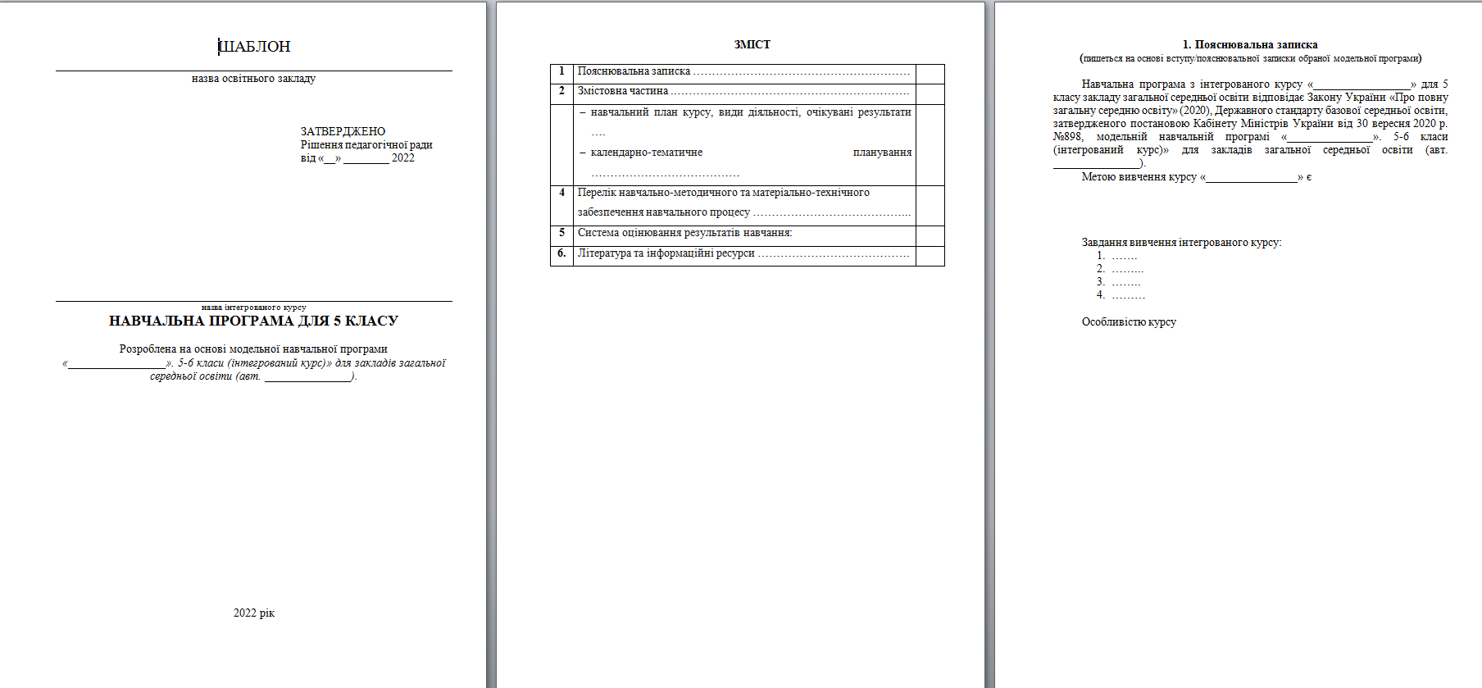

Slide 25
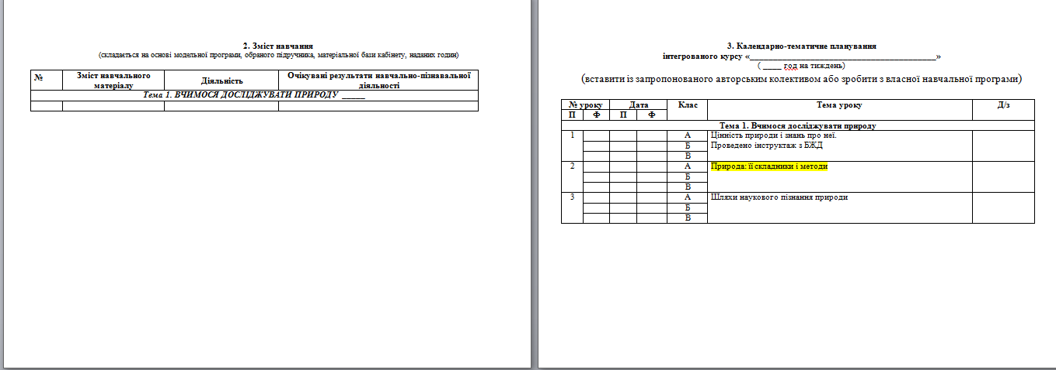

Slide 26
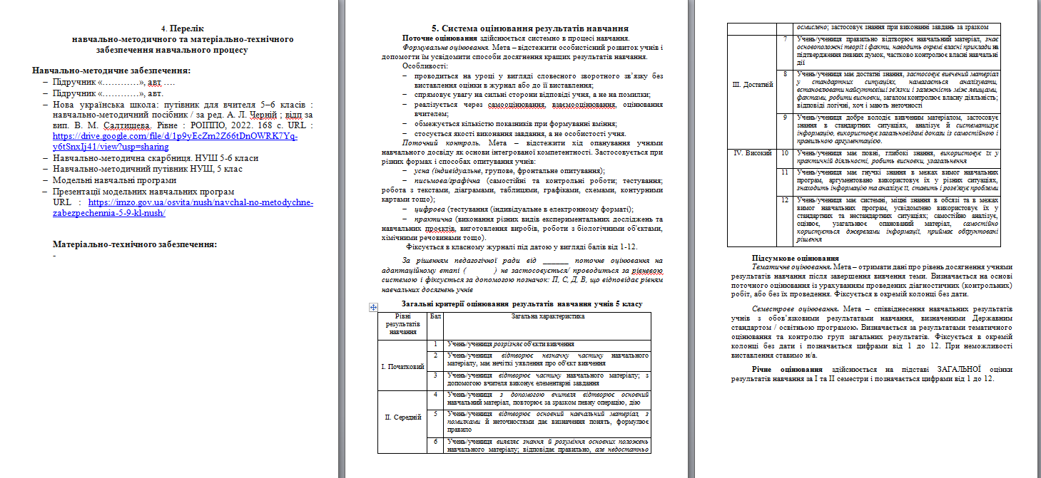
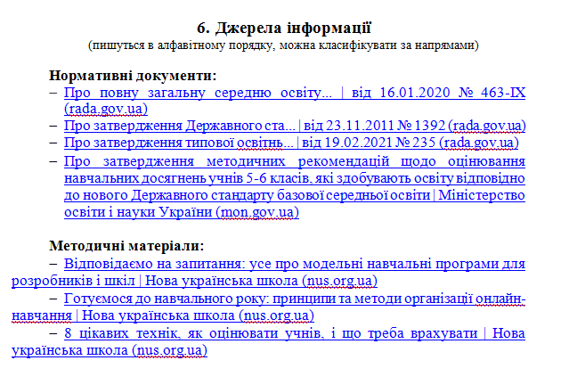

Slide 27

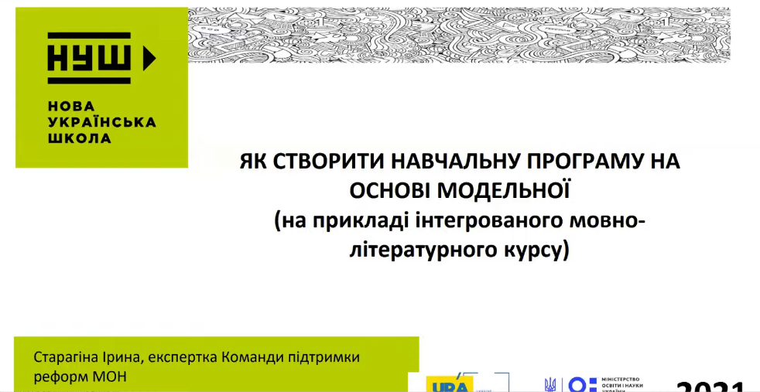
https://www.youtube.com/watch?v=U5xNMy81Vms

Slide 28

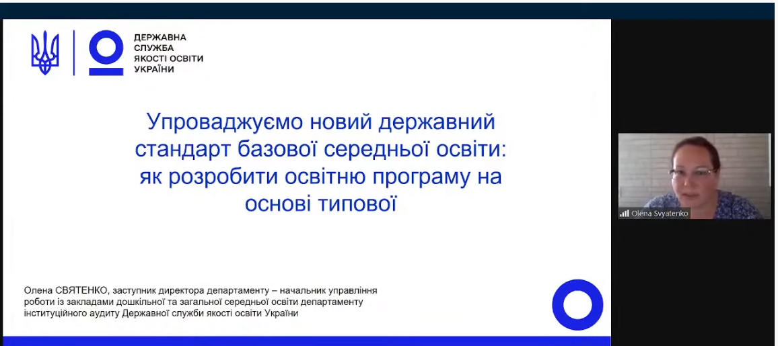
https://www.youtube.com/watch?v=j1eAp1c68W0

Slide 29
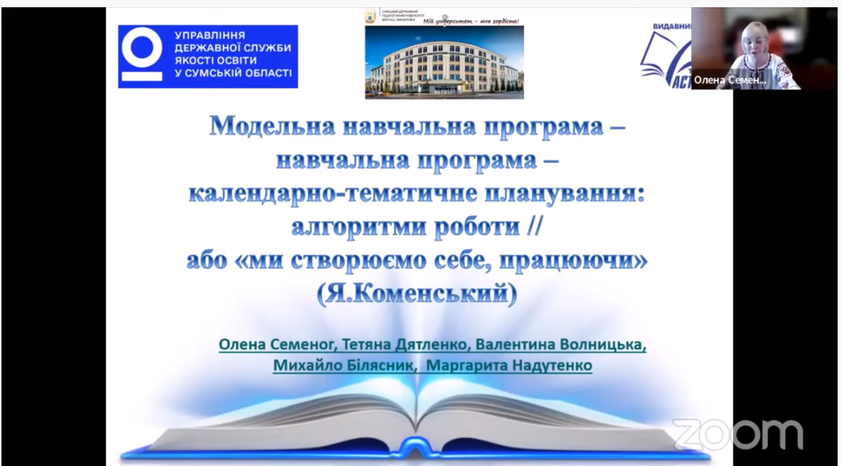
https://www.youtube.com/watch?v=QYdpCRp_lNk&t=2629s

